Slide 1



BODIMO INOVATIVNI!
Razvoj ustvarjalnosti, inovativnosti in podjetništva za učitelje osnovnih šol
Enota »U2«: Inovativno poučevanje
Učni element »E2«: Inovativna uporaba IKT pri poučevanju
AVTOR VsEbinE: Mária Hartyányi
Notes:
Informacijska in komunikacijska tehnologija (IKT) in svetovni splet (WWW) igrajo pomembno vlogo pri pretvarjanju tradicionalnih metod poučevanja v inovativno in uspešno pedagoško strategijo.
Namen tega učnega elementa je pokazati, kako vzpostaviti ustvarjalno in inovativno učno/poučevalno okolje s pomočjo IKT v učilnicah 21. stoletja in kako uporabljati IKT za zbiranje povratnih informacij od udeležencev ter analizirati rezultate, da bi izboljšali učni proces.
To se nanaša na metode, kot so:
Na učenca osredotočeno, participativno poučevanje
Metode ustvarjalne in motivacijske predstavitve
Spletno sodelovanje
Spletni poskusi, vodeni učni izleti z učenci
Izbiranje in/ali oblikovanje merilnih orodij (vprašalnikov) z uporabo IKT orodij
Zbiranje in analiza podatkov z uporabo IKT orodij.

Slide 2
Učni cilji
PC3 mentor je sposoben uporabiti in usposobiti učitelje za ustvarjanje osnovnih digitalnih učnih gradiv in njihovo delitev z učenci in z drugimi učitelji na internetu.
PC4 mentor je sposoben uporabiti in usposobiti učitelje, da izberejo in uporabljajo orodja spleta 2.0, socialna omrežja za skupinsko poučevanje ter za navigacijo in sodelovanje v sistemu za upravljanje učenja (LMS).

Slide 3
Vsebina
Koncept in kontekst Spleta 2.0
Ustvarjanje in deljenje digitalnih učnih gradiv
Sistemi za upravljanje učenja - Moodle

Slide 4

Splet 1.0 – Splet 2.0 – Splet 3.0
Svetovni splet je konec leta 1989 predstavil Tim Burners-Lee in njegova napoved o novem sistemu upravljanja informacij je pognala v tek vrsto inovacij v zgodovini interneta:
      Splet 1.0: Splet dokumentov
      Splet 2.0: Splet ljudi
      Splet 3.0: Splet podatkov
      -------------------------------------------
      Splet 4.0: ni opredeljen …
http://researchhubs.com/post/computing/web-application/web-1-2-and-3.html

Slide 5
Splet 1.0 – Splet dokumentov
Splet 1.0 je bila prva različica svetovnega spleta, sestavljena iz spletnih strani v obliki hiperbesedil. Hiperbesedila so elektronsko shranjeni dokumenti, ki so med seboj povezani s povezavami.
Klik z miško je omogočal takojšnji dostop do besedila v milijonih različnih elektronskih virov, tako da so prvi vizualni brskalniki omogočili hiter in nelinearen dostop do informacij, ki prej ni bil mogoč.
Notes:
Tim Berners-Lee – raziskovalec Laboratorija za računalništvo in umetno inteligenco s Tehnološkega inštituta iz Massachusettsa (MIT) – je znan kot izumitelj svetovnega spleta. Temeljne koncepte njegove ideje – »hiperbesedilo« in »hipermedije« – je že mnogo prej izumil Theodor Holm Nelson v začetku 60-ih let. Nelson je leta 1963 pričel z velikim projektom »Xanadu«, vendar mu žal ni uspelo narediti prototipa, zato je po 20-ih letih dolgega in trdega dela projekt propadel.

Slide 6
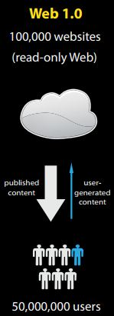
Splet 1.0 – Splet dokumentov...
Splet 1.0 je bil odlična inovacija, vendar je imel omejitve ...
Statični splet, namenjen samo branju
Uporabniki so lahko delovali le kot »potrošniki« informacij, težko je bilo ustvarjati ali posodabljati vsebino spletnih mest.
            Baze podatkov in digitalne leksikone (na primer Britannica Online) so urejali ljudje. Z vsebino spletnih strani in podatkovnih baz so lahko upravljali le skrbniki spletišča (s posebnim znanjem in spretnostmi).
            Nič ali malo interakcije
            Splet 1.0 se je osredotočal na podajanje vsebin, vloga spleta je bila zelo pasivna. S spletno stranjo ni bilo mogoče vzpostaviti interakcije, uporabniki pa so samo pasivno sprejemali informacije.
http://researchhubs.com/post/computing/web-application/web-1-2-and-3.html
Notes:
S širitvijo uporabe interneta je bilo mogoče pridobiti in shraniti digitalizirane različice različnih vrst učne vsebine (besedila, slike, avdio in video posnetki). Čeprav je bilo s pomočjo Spleta 1.0 mogoče dostopati do širokega spektra informacij, le-ta še ni bil resnično interaktiven. Vsebino je bilo mogoče dati na domače strani in v baze podatkov, vendar pa ni bilo enostavno ustvariti lastne vsebine in jo deliti z drugimi. Tipični uporabnik interneta je brskal po spletnih straneh in prenašal vsebine, vendar pa ni dejavno sodeloval pri ustvarjanju vsebin. (Bessenyei, 2007)
Enostaven in hiter dostop do informacij je odprl nove možnosti za učenje in poučevanje, vendar pa se je z enosmernim razširjanjem informacij izvajala navidezna različica tradicionalnih frontalnih učnih metod, ki podpirajo »poučevanje« namesto aktivnega participativnega učenja.

Slide 7
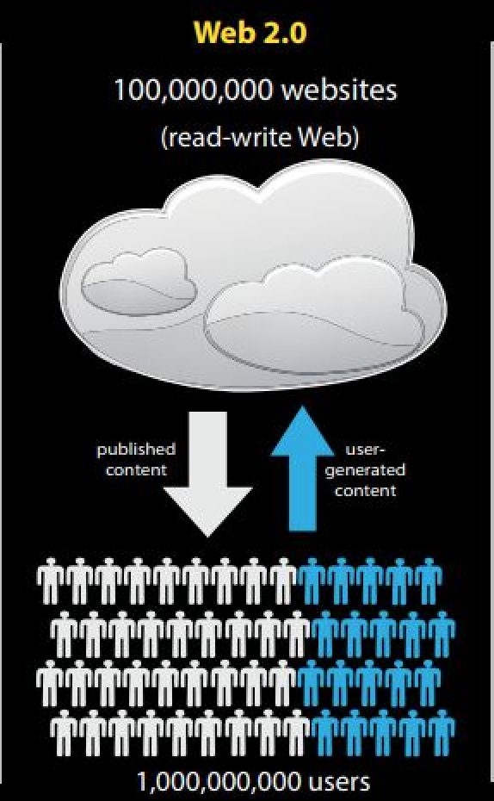
Splet 2.0 – Splet ljudi ...
Tehnologije objavljanja niso bile več privilegiji strokovnjakov za spletno objavljanje, ampak je lahko vsak pisal spletni dnevnik (blog) in delil svoje ideje preko spletnega omrežja.
Prilagodljivo spletno oblikovanje, ustvarjalna ponovna uporaba, posodobitve, ustvarjanje in spreminjanje vsebin v sodelovanju, uresničevanje kolektivne inteligence.
Povečanje družbene narave Spleta z visoko stopnjo interaktivnosti in z možnostjo sodelovanja.
Notes:
Družbena narava Spleta 2.0 je glavna novost v razvoju od statičnega Spleta 1.0. Spletne strani in aplikacije Spleta 2.0 omogočajo dejavnosti v skupnostih, interakcijo, skupno rabo vsebin in sodelovanje, četudi so člani skupnosti med seboj fizično oddaljeni.
V ozadju je bil hiter razvoj strojne opreme, primerne za shranjevanje in prenos digitalnih glasovnih in video vsebin. Izdelane so bile arhitekture s procesorji, ki so sposobni predvajati in shranjevati 3D animacijo. Kljub temu pa pomembnost Spleta 2.0 ni v njegovih tehnoloških rezultatih, temveč v spremembi načina, kako ljudje pristopajo k stvarem. Delitev informacij in znanja v realnem času je postala resničnost in ni bila omejena le na ozek, višji razred družbe. Posamezniki so lahko postavljali vprašanja, odgovarjali in skupaj razmišljali v skupnostih, ki so bile organizirane na spletu, z uporabo vseh medijev, ki si jih je mogoče preprosto predstavljati – to je Splet 2.0.

Slide 8
Inovacija Spleta 2.0 - 2004
»…uporaba spleta kot platforme in izkoriščanje modrosti množice.« (Tim O’Reilly)
Pojav Spleta 2.0 je prinesel novo dobo v zgodovini interneta. Ta izraz je bil prvič uporabljen leta 2004 na konferenci za spletno tehnologijo, kot skupno ime za programsko opremo za pomoč pri urejanju vsebin in vzpostavljanju povezav na svetovnem spletu. Takrat so ga imenovali le orodja spleta 2.0.
Kmalu pa je postalo jasno, da sta hitro širjenje širokopasovnega interneta in prehod s spleta, ki omogoča zgolj prebiranje, na splet, ki omogoča pisanje, zelo močno prisotna v vsakdanji komunikaciji in v vseh segmentih družbenega življenja, ki bistveno vpliva na način učenja in poučevanja.
)
http://course.tenegen.eu
http://researchhubs.com/post/computing/web-application/web-1-2-and-3.html
Notes:
Splet 2.0 uporabnikom ni omogočil le iskanja informacij na spletu, ampak so z njegovo pomočjo tudi sami postali ponudniki vsebin. Področja in orodja interaktivnosti so postala praktično neomejena. Osebne in institucionalne informacije so prosto dostopne na svetovnem spletu in obstoječa tehnologija posameznikom omogoča izkoriščanje kolektivnega znanja in zabavnih portalov v njihove lastne namene. Učenci bi lahko ustvarjali in si izmenjavali vsebine z medsebojnim sodelovanjem, v mrežah svojih vrstnikov.

Slide 9
Rešitve Spleta 2.0
Ustvarjanje, objavljanje vsebin na spletu, mikroblogiranje (Blogger, Wordpress, Twitter);
Družbena omrežja (Facebook, LinkedIn, Google+, WhatsApps);
Družbeni mediji za izmenjavo vseh vrst digitalnih vsebin, platforme za prosto dostopne izobraževalne vire (OER) (Slideshare, Youtube, Wimeo, Flickr);
Skupna orodja za urejanje dokumentov (Google Drive), družbeni zaznamki, družbeno označevanje (Diigo);
Platforme za množični razvoj vsebin (Wikipedia, Wikimedia).
Notes:
Blogi, forumi, klepeti, wikiji ter družabna omrežja prijateljev in znancev zagotavljajo ogromen okvir za skupno ustvarjanje in izmenjavo informacij. Prepričanje dosedanjih kazensko preganjanih posrednikov dokumentov, da informacije niso namenjene skrivanju, ampak posredovanju ostalim, je postalo zelo razširjeno. Na voljo so vse bolj prefinjena orodja, od dodelanih iskalnikov, preko Wikipedije, do dobro vzdrževanih portalov za razprave in znanje. (Bessenyei, 2007)
Potrebe po obnovi tradicionalnih metod poučevanja z uporabo tehnologije mreženja je razglasil Perelman, ki je radikalno kritiziral šolski sistem zgodnjih devetdesetih let. Ustvaril je koncept hiper učenja (HU), ki označuje tovrstno omrežno učenje:
»HU ni ena naprava ali proces, temveč celo vesolje novih tehnologij, ki imajo in izboljšujejo inteligenco. Beseda »hiper« v hiper učenju se ne nanaša zgolj na izjemno hitrost in obseg nove informacijske tehnologije, ampak na neprecendenčno raven povezanosti znanja, izkušenj, medijev in možganov - tako človekove kot tudi nečloveške. Beseda »učenje« v HU se najbolj nanaša na preoblikovanje znanja in vedenja skozi izkušnje.« (Perelman, 1993)

Slide 10
Splet 3.0 – Splet podatkov ...
Splet 3.0 je tretja generacija internetnih storitev, imenovana »inteligentni splet«, ki strojem omogoča, da izvedejo določeno razmišljanje, ki ga je bilo doslej pričakovati le od ljudju. Nova področja razvoja lahko razdelimo na naslednje teme:
Robotika;
Umetna inteligenca;
Internet stvari (IoT);
e-Zdravje, Kmetijstvo 4.0, Industrija 4.0;
Veliki podatki, aplikacije, ki temeljijo na oblaku.
Notes:
Nov izraz »internet stvari« (IoT) govori o »povezanih napravah« ali »pametnih napravah«, ki lahko zbirajo, sprejemajo in prenašajo podatke preko interneta. V Spletu 3.0 niso povezani le ljudje, ampak na milijarde pametnih naprav s pomočjo vgrajenih senzorjev.
Primer, ki ga uporabljajo vsi uporabniki interneta: vremenska napoved temelji na podatkih zbranih z več milijonov vremenskih senzorjev z vsega sveta.
Medtem ko tradicionalne podatkovne baze temeljijo na metapodatkih, Splet 3.0 uporablja povezane podatke, ki strojem omogočajo ustvarjanje »pomenov« in sklepanje z obdelavo razpoložljivih informacij. Splet 3.0 temelji na obdelavi naravnega jezika, medicinski informatiki in kontrolnih sistemih s senzorji.
Obstajajo tudi posebna izobraževalna orodja Spleta 3.0, ki temeljijo na rešitvah umetne inteligence V takšnih aplikacijah je mogoče postaviti vprašanja v obliki kompleksnega stavka, namesto iskanja informacij s ključnimi besedami. Primer: http://www.wolframalpha.com/web-apps/.

Slide 11
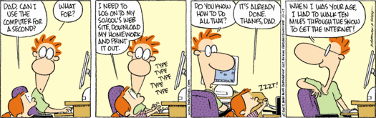
Izobraževalna orodja Spleta 2.0
http://jdorman.wikispaces.com/web20tools

Slide 12
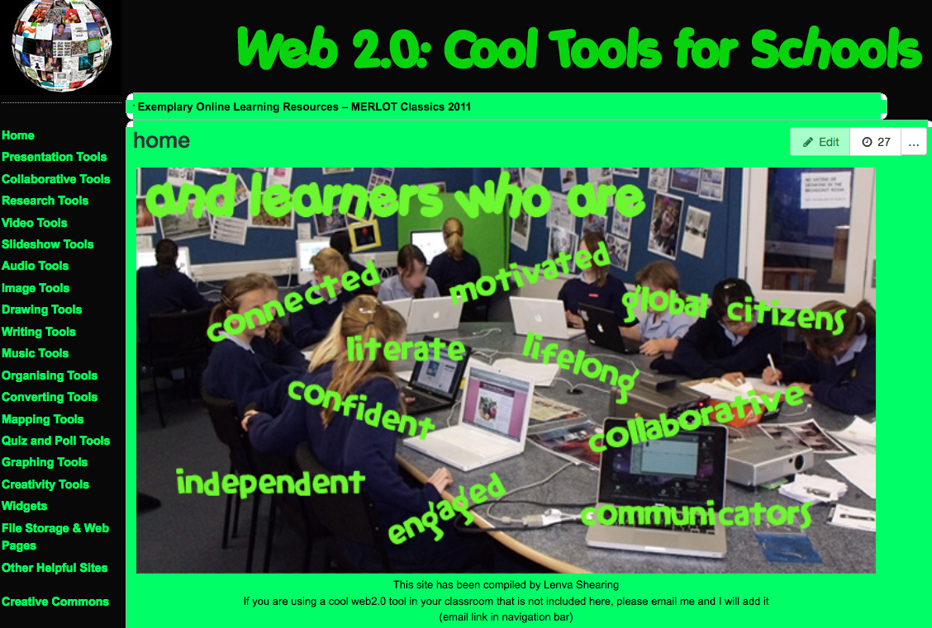
Splet 2.0 za izobraževanje
Notes:
Spletni učni viri (Merlot)
Dostop do vseh vrst učnih orodij, gradiv, orodij Spleta 2.0 (aplikacij). Zagotavlja povezave do virov za učitelje, od učenja tujih jezikov, do kvizov, iger, itd.

Slide 13
Ustvarjanje in deljenje digitalnih učnih gradiv

Slide 14
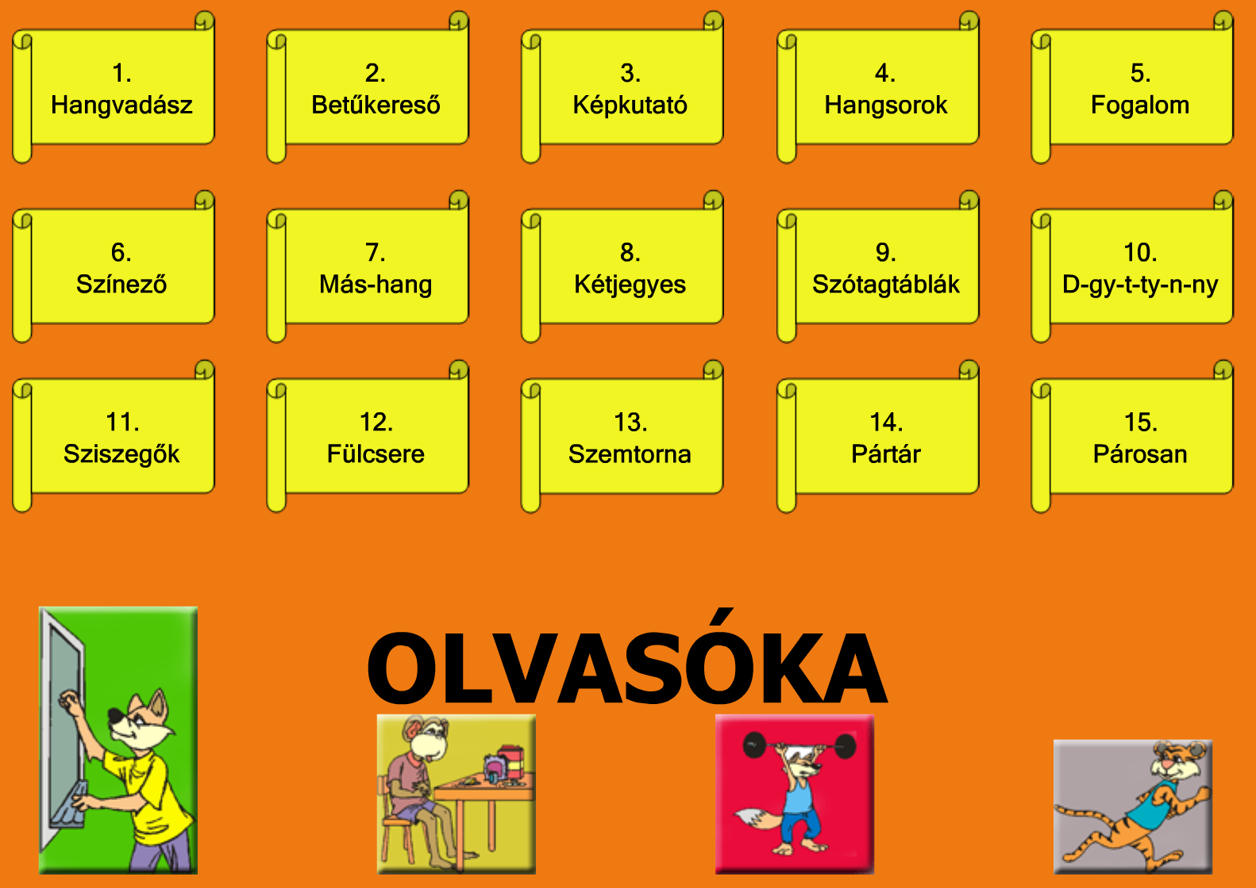
Multimediji iz leta 2003 ...
http://educatio.itstudy.hu/mod/page/view.php?id=469
Notes:
Primer izobraževalnega multimedija iz leta 2003, ki ga je oblikovala Hajnalka Benedek, Fekete učiteljica učencev s posebnimi potrebami.
Cilj je bil podpreti poučevanje branja na samem začetku, tako da učencem pomaga pri razlikovanju zvokov in povečevanju števila besed, ki jih aktivno uporabljajo. Ta projekt je trajal dve leti, njegov razvoj pa je bil vzpostavljen v sodelovanju z učitelji, učenci in programerji.
Rezultat: 15 vaj zaprtega tipa, brez načina za nadaljnji razvoj, razen sprememb slik ozadja. Za otroke, rojene po letu 2000, je to lahko dolgočasno, ker ne prenašajo ponavljanja.
Ma - LearningApps - vagy más… Eszközkészlet - gyors, egyszerű, programozási ismeretek nélkül, multimédiás elemek kezelése - kiviszi a tanulást az osztályteremből.
DE Veszélyes…
Ha a tanár az új eszközkészlettel a régi módon tanít - tudásátadás, zárt végű kérdések, akkor csak lecseréltük a tolltartót. (kép: digitális tolltartó)
Tanár
1.0 Nem használ digitális eszközöket
2.0 Használ, de csak prezentál
2.5 Differenciál, egyéni tanulási utakat tervez tanítványainak. Osztályozóvizsgára készülő magántanulónak (kép: learningapps)
3.0 A diákjai kezébe adja az alkotás eszközeit
Órai önálló diákmunka: Beteg tanulónak osztálytársa készítette munka - Állatnevek gyakorlása angolul - amit azonnal átküldött társának a Facebookon.
(kép - tanulói munka)

Slide 15
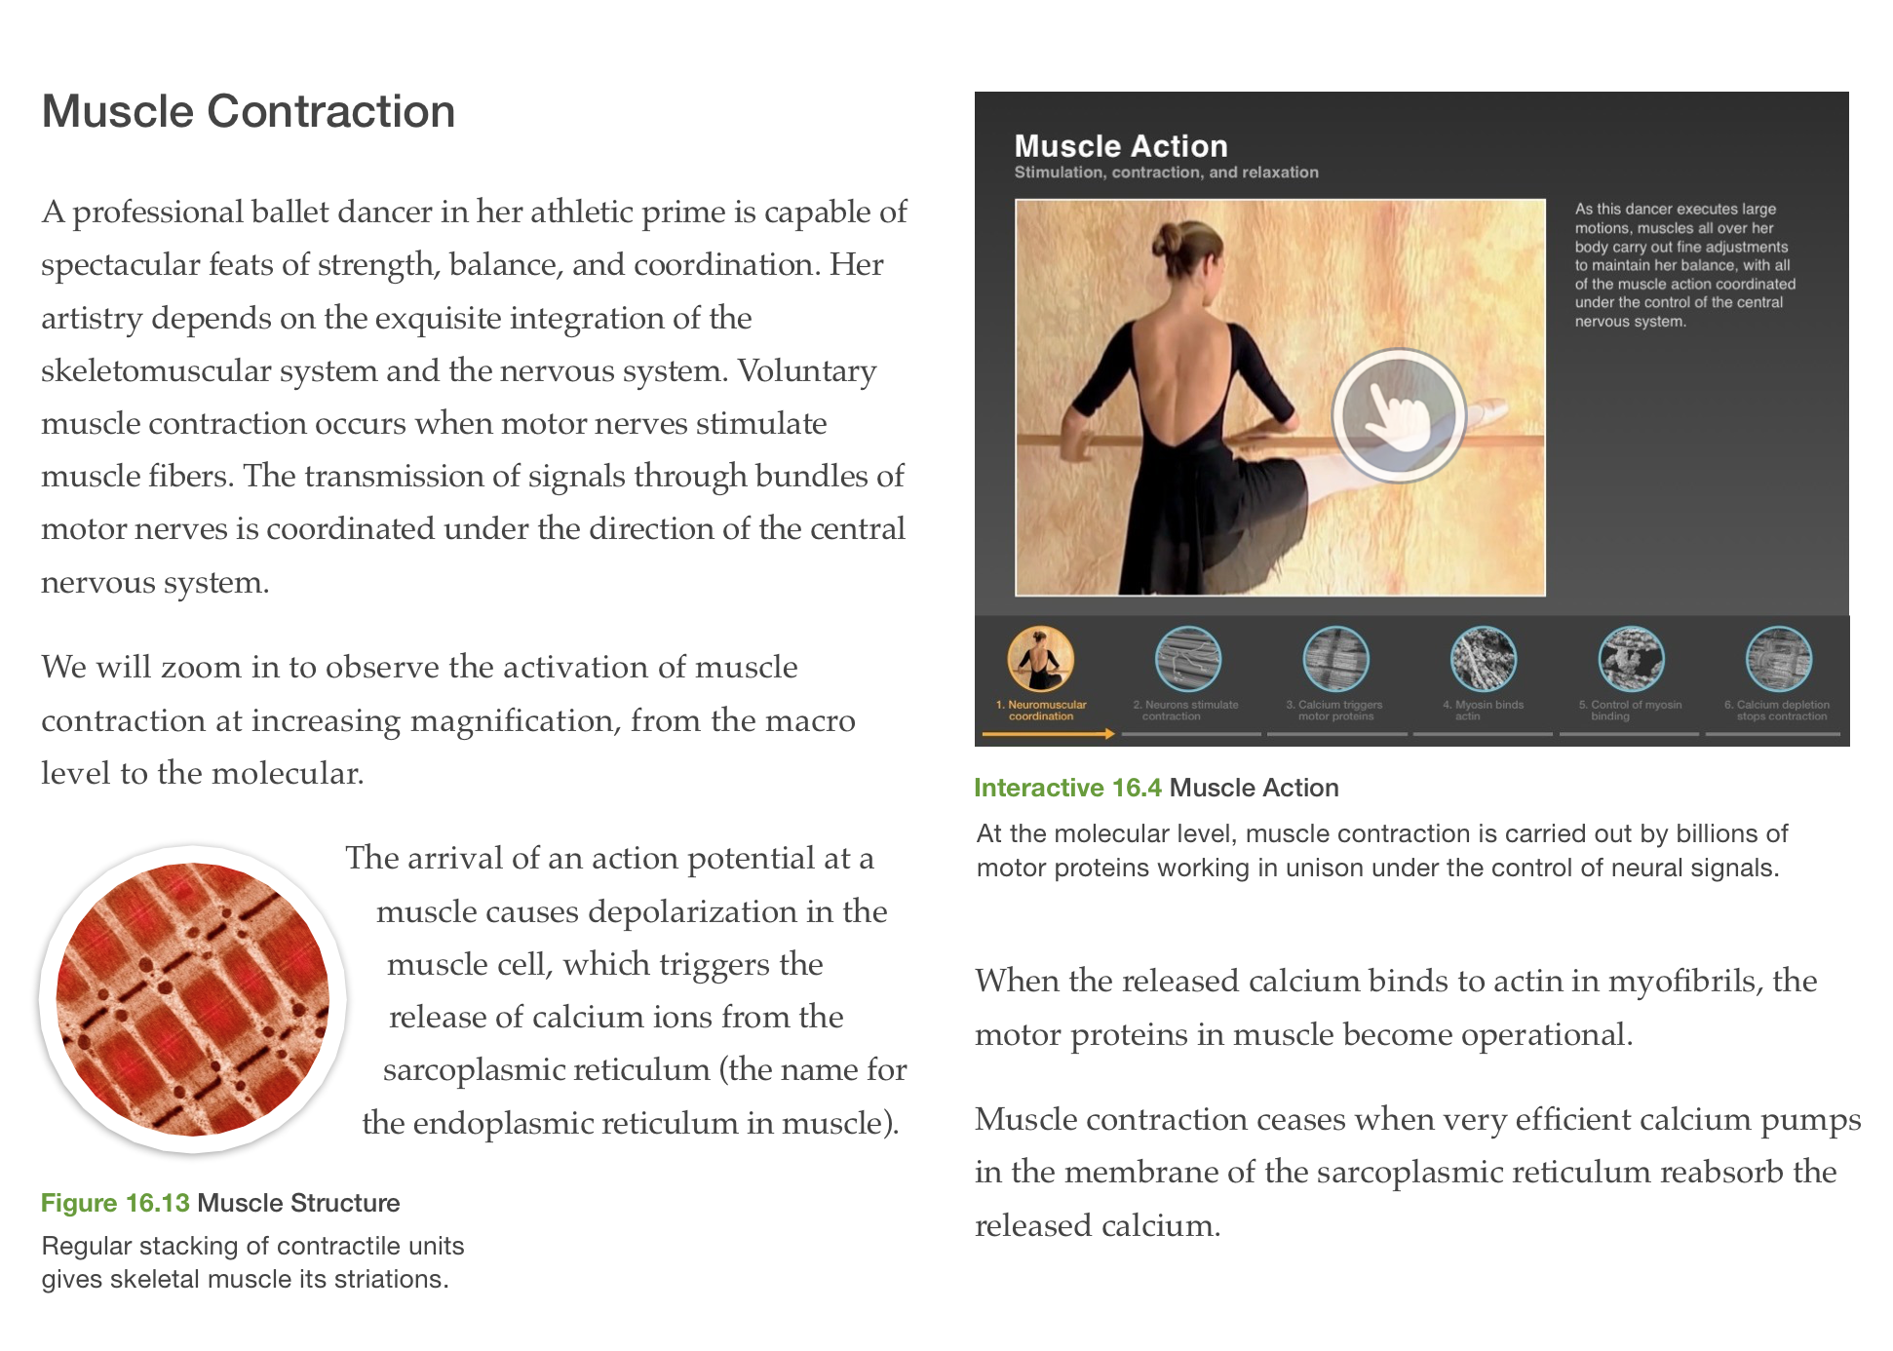
Notes:
Interaktivni večpredstavnostni učbenik 21. stoletja ustvarjen z aplikacijo iBook Author, z galerijami, video posnetki, interaktivnimi diagrami, animacijami, 3D-predmeti, kvizi. Za urejanje takšnega interaktivnega učbenika niso potrebe napredne IKT kompetence, vendar pa je oblikovanje in izvajanje interaktivnih elementov, kot so 3D animacije, zelo drago.
Spletna stran aplikacije iBook Author: https://www.apple.com/lae/ibooks-author/ .

Slide 16
Primeri
uporabe enostavnih aplikacij Spleta 2.0

Slide 17
Kako ustvariti digitalne učne vsebine z uporabo orodij Spleta 2.0
Obstaja veliko spletnih aplikacij, vendar so vse lahko nesmiselne in celo nevarne, če želi učitelj uporabljati novo tehnologijo skupaj s tradicionalnimi učnimi metodami.
Notes:
Učitelj 1.0: Ne uporablja digitalnih orodij
Učitelj 2.0: Uporablja digitalna orodja, vendar samo za predstavitve
Učitelj 2.5: Razlikuje in oblikuje posamezno učno pot za svoje učence z uporabo IKT
Učitelj 3.0: Polaga ustvarjalna orodja v roke svojih učencev

Slide 18
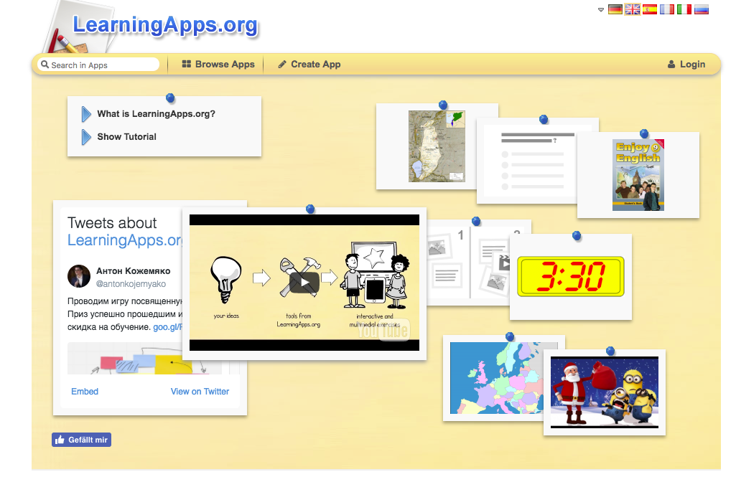
Notes:
LearningApps (učne aplikacije) – zbirka orodij, ki so enostavna za uporabo. Učitelji ne potrebujejo nobenega znanja s področja programiranja ali naprednih znanj na področju IKT, da bi ustvarili svoje lastne majhne učne elemente, ki prenesejo učenje izven učilnice. Aplikacija Spleta 2.0 podpira postopke učenja in poučevanja z majhnimi interaktivnimi moduli. Ti moduli se lahko uporabljajo neposredno v učnih gradivih, pa tudi za samoučenje. Cilj je zbiranje gradnikov za ponovno uporabo in omogočanje, da do njih vsi dostopajo. Gradniki (imenovani Apps) ne vsebujejo nobenega posebnega okvira ali učnega scenarija, zato niso primerni kot celotne lekcije ali naloge, ampak morajo biti vstavljeni v ustrezen učni scenarij. Povezava do spletne strani: https://learningapps.org/about.php

Slide 19
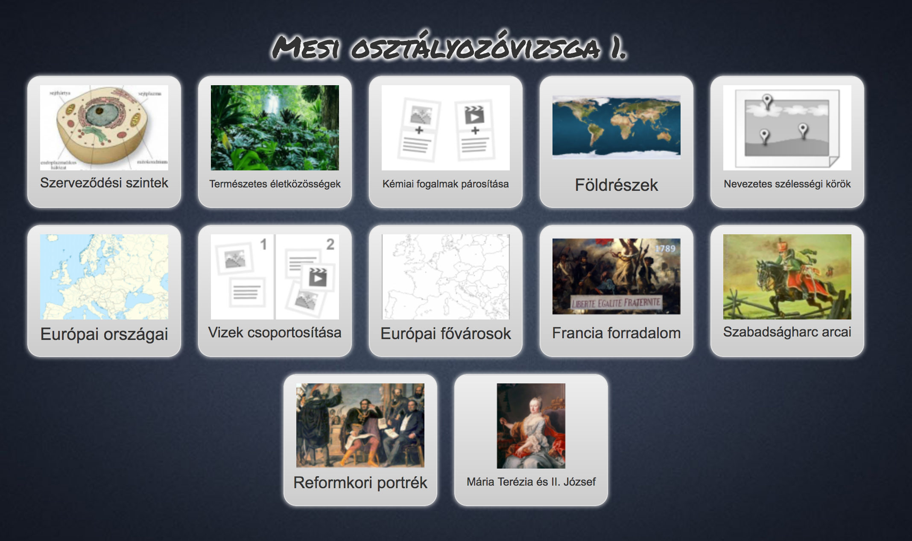
LearningApps – 1. primer
Učitelj: Hajnalka Fekete
Notes:
Orodje za vajo za zasebnega učenca, kot pomoč pri pripravi na izpit. Kliknite na sliko za preizkus aplikacije!

Slide 20
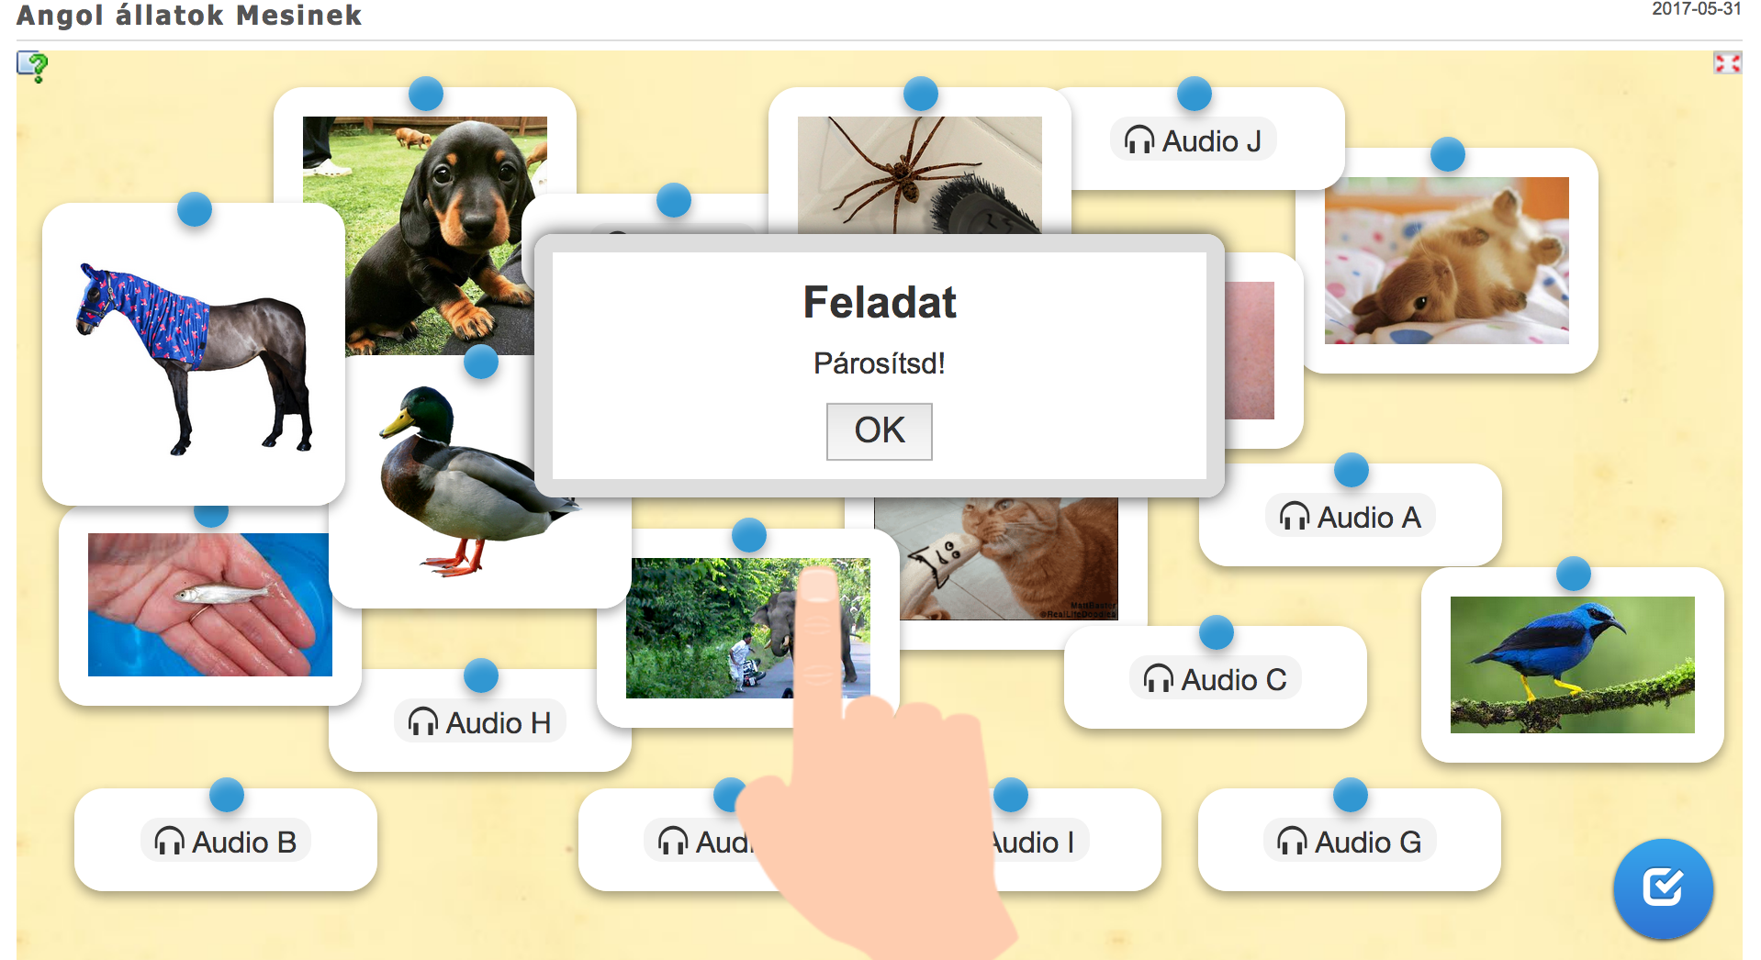
Primer LearningApps
LearningApps – 2. primer
Učitelj: Hajnalka Fekete
Notes:
Vaja za učenje izrazov za živali v angleščini. Lasten izdelek učenca za pomoč sošolcu, ki je bil dlje časa bolan. Kliknite na sliko za preizkus aplikacije!

Slide 21
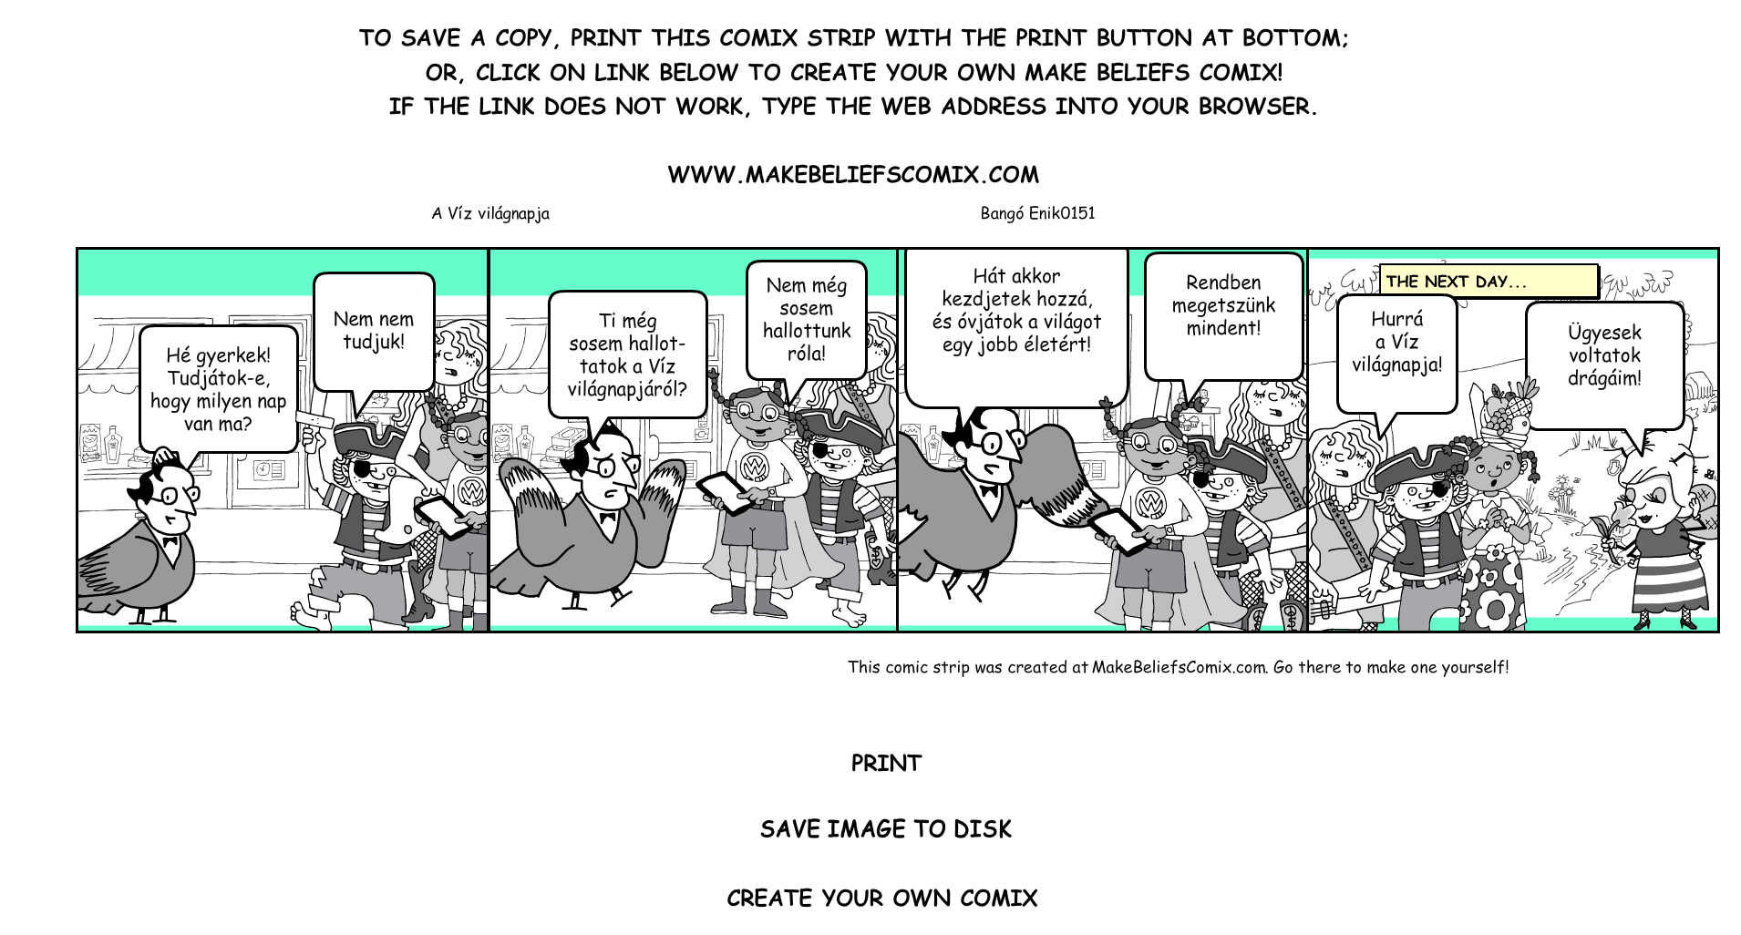
Ustvarjalno delo učenca ob Svetovnem dnevu voda
LearningApps – 3. primer
Učitelj: Hajnalka Fekete
Notes:
Ustvarjalno delo učenca ob Svetovnem dnevu voda, ustvarjeno z uporabo orodja Spleta 2.0 »Make beliefs comix« za risanje stripov.
Povezava do stripa: http://www.makebeliefscomix.com/Comix/?comix_id=20725349C933741.

Slide 22








Platforme za spletno učenje
Virtualna učna okolja so spletne predstavitve orodij in dejavnosti tradicionalnih učilnic, ki so razvita za ustvarjanje in vodenje spletnih tečajev preko interneta.
Slika prikazuje logotipe takšnih platform, ki se pogosto uporabljajo na različnih stopnjah izobraževanja. Med njimi naj bi bila po vsem svetu najbolj priljubljena platforma Moodle.

Slide 23
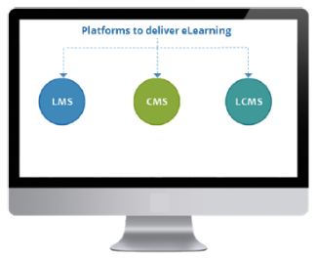
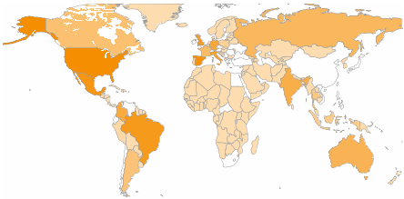
Modularno Objektno Usmerjeno Dinamično Učno Okolje
Notes:
Moodle je brezplačni spletni sistem, ki učiteljem omogoča ustvarjanje lastne zasebne spletne strani, ki vsebuje dinamično poučevanje in omogoča širitev učenja na kateri koli čas in kraj.
Prva različica platforme Moodle je izšla 20. avgusta 2002, leta 2017 pa obstaja več kot 80 000 registriranih spletnih mest Moodle in sto milijonov uporabnikov na svetu. Inovator tega sistema je Martin Dougiamas, avstralski učitelj in računalničar. Njegov namen je bil razviti odprtokodno aplikacijo za podporo družbenemu konstrukcionističnemu modelu poučevanja in učenja v internetnih skupnostih.
Povezava do skupnosti Moodle: https://moodle.org

Slide 24
Storitve Moodle lahko združimo v naslednje podsisteme:
  Sistem za upravljanje učenja (LMS)
  Sistem za upravljanje vsebin (CMS)
  Sistem za upravljanje učnih vsebin (LCMS)
  Podobno kot pri poučevanju v učilnici, učitelji navadno niso odgovorni za pripravo učbenikov. V sistemu Moodle obstajajo različne vloge učiteljev z različnimi pravicami: učitelj, ustvarjalec tečaja, učitelj, ki ne more urejati vsebin. Učitelj, katerega naloga je omogočanje učnega procesa v spletnem okolju, se pogosto imenuje »mentor«.
Notes:
Sistem za upravljanje učenja (LMS) je niz programskih aplikacij za upravljanje, dokumentacijo, sledenje in poročanje v spletnih tečajih ali v programih usposabljanja.
Sistem za upravljanje vsebin (CMS) je programska aplikacija ali niz povezanih programov, ki se uporabljajo za ustvarjanje, upravljanje in prikazovanje digitalnih učnih gradiv, vključno z vajami, nalogami in celo kvizi za vajo in opravljanje izpitov.
Sistem za upravljanje učnih vsebin (LCMS) je kombinacija obeh zgoraj opisanih programov. Za razliko od CMS je vsebina v LCMS namenjena le razvoju učne vsebine, in medtem ko je LMS namenjen podpori učnega procesa učencev, LCMS podpira delo učitelja, ki nastopa kot ustvarjalec vsebin.

Slide 25
Splošne značilnosti
- splošne značilnosti
Notes:
Razvoj okvirnih sistemov se je začel v devetdesetih letih. Prva rešitev je pogosto naletela na kritiko, saj je zgolj ohranjala slabe prakse tradicionalnega poučevanja v sodobnem tehnološkem okolju. Moodle za zdaj podpira sodelovanje in ustvarjanje skupnih vsebin ter vključuje orodja za vzpostavitev elementov konstruktivne pedagogike ter značilnosti Spleta 2.0.

Slide 26
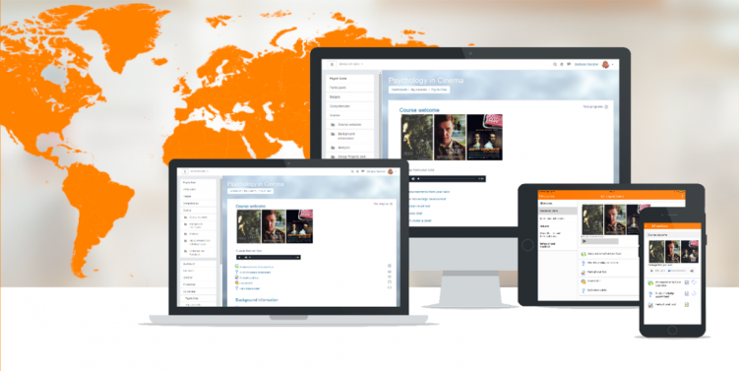

Prilagodljiv na poljubno velikost, uporaben kadarkoli, kjerkoli, na kateri koli napravi
Vir: https://moodle.org
Image source: http://www.bframe.com
- splošne značilnosti
Notes:
Moodle se lahko prilagaja potrebam majhnih razredov in velikih organizacij – od nekaj učencev do več milijonov uporabnikov. Moodle je zaradi svoje prilagodljivosti in razširljivosti prilagojen za uporabo v izobraževalnih, poslovnih, nepridobitnih, vladnih in skupnostnih kontekstih.
Zaradi spletne zasnove je do njega mogoče dostopati kjerkoli na svetu. S privzetim vmesnikom, združljivim z mobilnimi napravami, in z združljivostjo z več brskalniki, je vsebina na platformi Moodle lahko dostopna in skladna v različnih brskalnikih in na različnih napravah.

Slide 27



Večjezičnost
Vir: https://moodle.org
Vir slike: https://languages.oberlin.edu
- splošne značilnosti
Notes:
Večjezične zmogljivosti platforme Moodle omogočajo spletno učenje brez jezikovnih preprek. Skupnost Moodle je začela prevajati Moodle v več kot 120 jezikov, tako da lahko uporabniki preprosto lokalizirajo svojo spletno stran Moodle.
Platforma Moodle je prosto dostopna kot odprtokodna programska oprema, pod splošno javno licenco GNU. Moodle lahko kdorkoli prilagodi, razširi ali spremeni, tako za komercialne kot za nekomercialne projekte, brez licenčnih pristojbin, ter ima koristi od stroškovne učinkovitosti, fleksibilnosti in drugih prednosti uporabe platforme Moodle.

Slide 28
Vloge in uporabniška dovoljenja v sistemu Moodle
Upravitelj, Ustvarjalec tečaja, Učitelj, Učitelj brez dovoljenja za urejanje, Učenci, Registerirani uporabniki, Gost
- splošne značilnosti
Notes:
Platforma Moodle ima kompleksni sistem dodeljevanja dovoljenj, v katerem so vloge opisane s stopnjo pravic. Pravice najvišje stopnje pripadajo upravitelju, ki je skrbnik sistema učnega okolja in ima tudi dovoljenje za določanje pravic vseh drugih akterjev na platformi.
Učenci se lahko prijavijo, vpišejo na tečaj, upravljajo svoj profil, dostopajo do učnih gradiv, oddajajo naloge, ustvarjajo vsebine, sodelujejo in komunicirajo z uporabo različnih orodij, kot so spletni dnevniki, wikiji, forumi, notranja e-poštna sporočila in sporočila.
Učitelji lahko spremljajo učni napredek študentov, ocenjujejo njihovo uspešnost, ustvarjajo učne materiale, kot so digitalni učbeniki, ki vključujejo večpredstavnostne vsebine (video posnetke, slike, animacije), glosarje, igre, kvize, vprašalnike za samoocenjevanje in izpitne teste, ter olajšajo spletno sodelovanje udeležencev prek forumov, wikijev in skupinskih nalog.

Slide 29
Podroben pregled storitev platforme Moodle:
upravljanje računov, spremljanje dostopa, registracija uporabnikov,
predstavitev lekcij in drugih učnih vsebin,
upravljanje ocen,
načrtovanje nalog študentov,
zagotavljanje možnosti za vajo,
podpora dejavnostim mentorja (organiziranje tečajev, vodenje vpisov, evidentiranje dejavnosti in uspešnosti učencev, vodenje ocenjevanja uspešnosti učencev, izdelava evidenc in statistike)
podpora komunikaciji med učitelji in študenti,
podpora vodenju kakovosti, na primer ocenjevanje tečaja preko povratnih informacij študentov.

Slide 30


Slide 31
Bibliografija
Bessenyei, I. : Learning and Teaching in the Information Society. eLearning 2.0 and Connectivism, Sopron, 2007.
http://tenegen.eu/en/content/090508/elearning-20-and-connectivism
(Dostop: 11.6.2017)
Perelman, Lewis J.(1993): School's Out. The hyperlearning revolution will replace public education
http://www.wired.com/wired/archive/1.01/hyperlearning.html
(Dostop: 11.6.2017)

Slide 32
Uporabne povezave
Bubbl.us – Spletni prikaz koncepta: https://bubbl.us/
Animoto – video diaprojekcija: https://animoto.com/dashboard
Creative Commons: https://creativecommons.org/
Navodila za Moodle: https://www.youtube.com/user/moodlehq
Skupnost Moodle: https://moodle.org/

Slide 33


Angleški naslov: LET’S BE INNOVATIVE! Development of Creativity, Innovation and Entrepreneurship for Primary School Teachers
Akronim: InnoTeach
Št. projekta: 2016-1-SI01-KA201-021641
Vodja in koordinator projekta: Korona plus d.o.o., Institut za inovativnost in tehnologijo, Slovenija
Program: Erasmus+ Strateško partnerstvo
Kontakt: Urška Mrgole – info@innovation.si
To gradivo je bilo predstavljeno na projektu usposabljanja InnoTeach C1, 6. julija 2017 v Budimpešti.
Vse vsebine usposabljanja so objavljene kot »InnoTeach Project« pod mednarodno licenco Creative Commons Attribution-NonCommercial-ShareAlike 4.0.
InnoTeach Consortium 2016-2017

Slide 34



Slide 35

Predlogo je ustvaril
Zsolt Lengyel, jános szabó

